Slide 1
Духовное краеведение Подмосковья
Николо-Угрешский монастырь
Презентация к уроку № 21.
Презентацию выполнила
Учитель географии и краеведения
МОУ СОШ № 11 г. Серпухова
Кириллина Н.В.

Slide 2
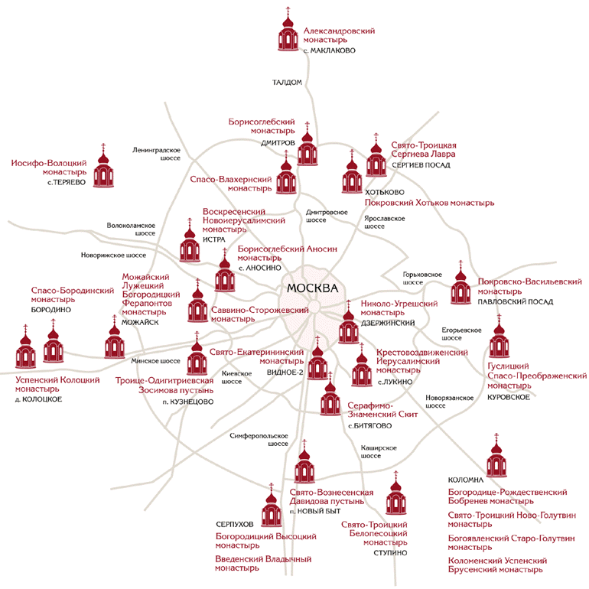

Slide 3
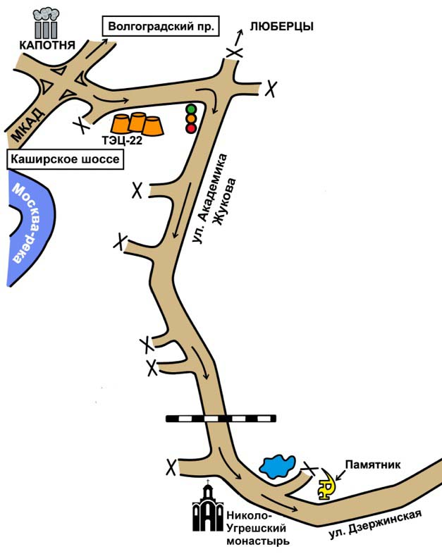
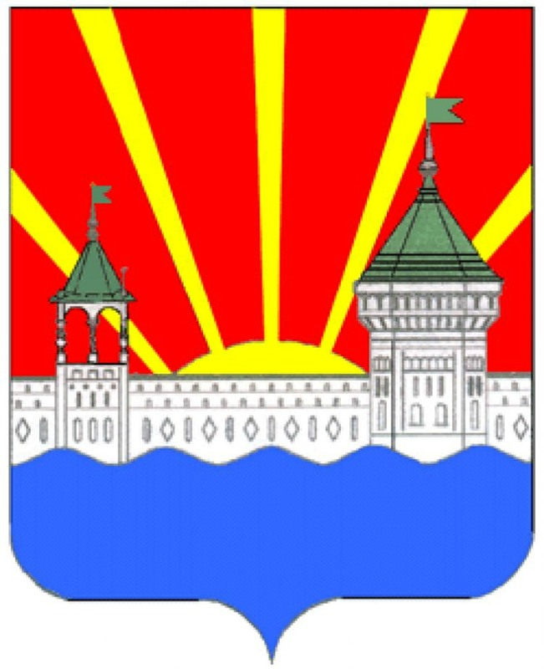
Монастырь расположен в г. Дзержинский
Люберецкого района

Slide 4
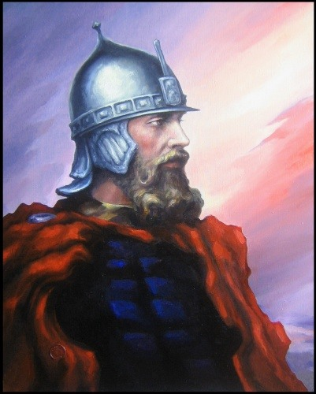
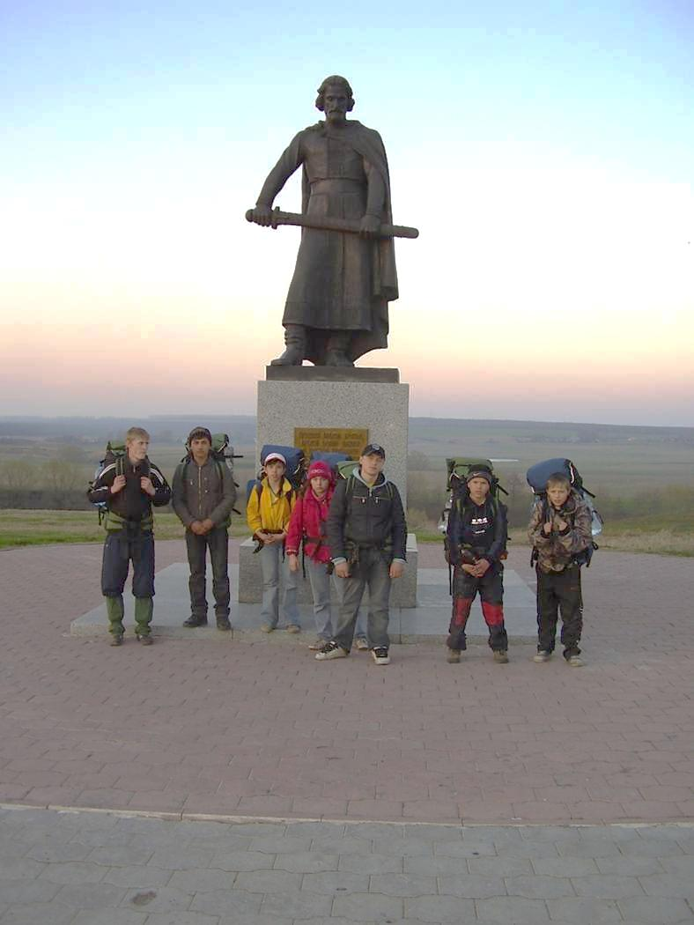
Дмитрий Донской, князь Московский,
внук Ивана Калиты (1350 – 1389 гг.)
Памятник Дмитрию Донскому
в Монастырщине

Slide 5
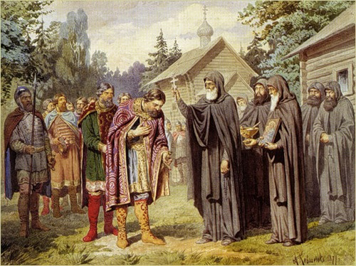
Сергий Радонежский благословляет князя Дмитрия перед походом на
Куликово поле
Прочитайте тескт учебника на стр. 146

Slide 6
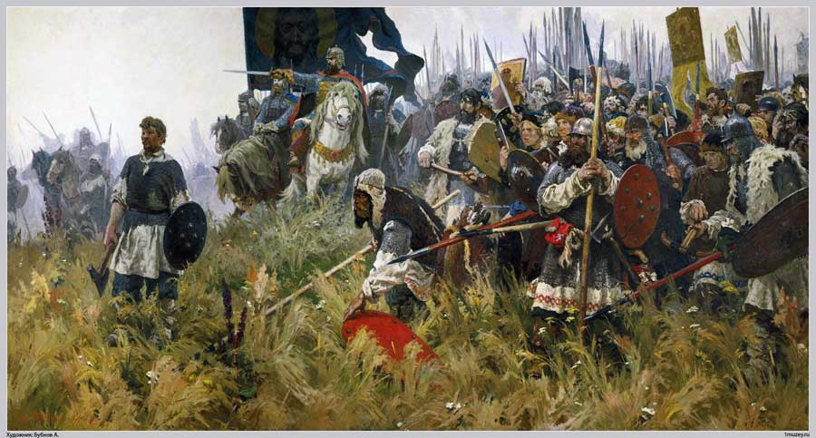
Утро на Куликовом поле. А. Бубнов

Slide 7
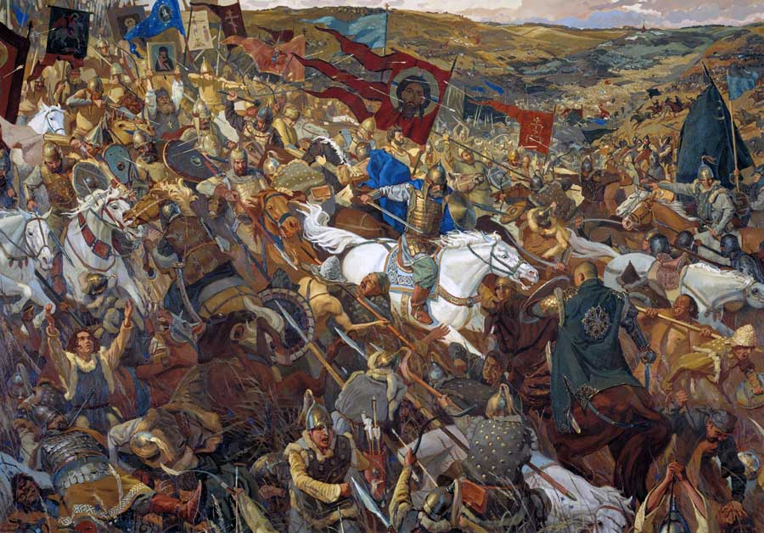
Удар Засадного полка. В. Моторин, П. Попов

Slide 8
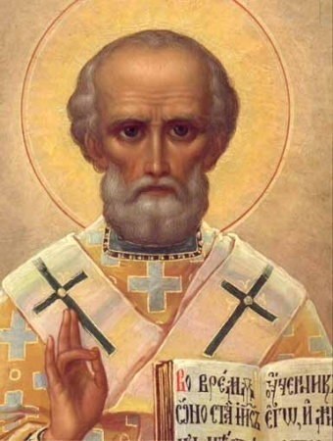
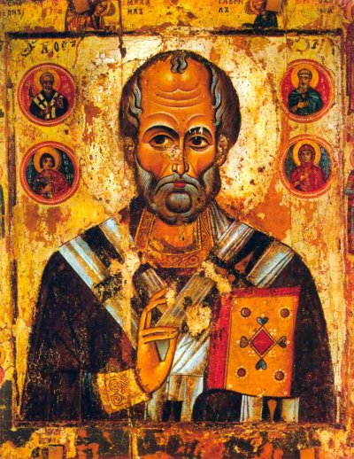
Николай Чудотворец. Икона
Николай Чудотворец
с избранными святыми.
Новгород. XIII век.

Slide 9
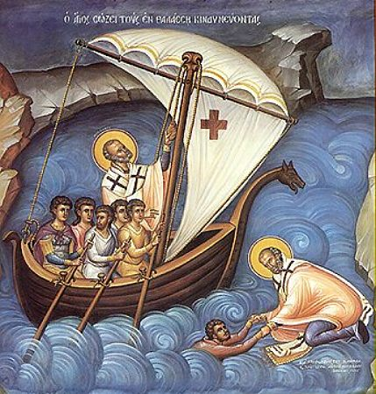
Много великих и преславных чудес сотворил
на земле и на море великий сей угодник.
Он помогал сущим в бедах, спасал от
потопления и выносил на сушу из глубины
морской, освобождал из плена и приносил
освобожденных домой, избавлял от уз и
темницы, защищал от посечения мечом,
освобождал от смерти и подавал многим
различные исцеления, слепым –
прозрение, хромым - хождение, глухим –
слух, немым - дар слова. Он обогатил многих,
бедствующих в убожестве и крайней нищете,
подавал голодным пищу и всем являлся во
всякой нужде готовым помощником,
теплым заступником и скорым
предстателем и защитником.
И ныне он также помогает
призывающим его и избавляет их от бед.
Чудес его исчислить невозможно
точно так же, как невозможно
и описать все их подробно.

Slide 10
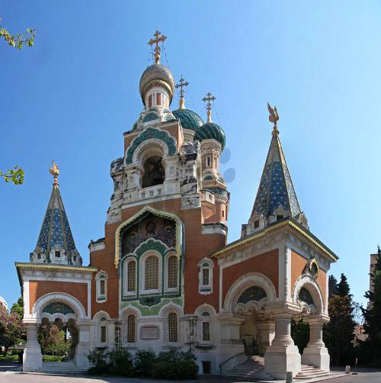
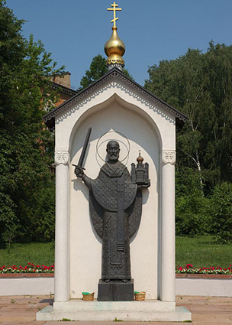
Сего великого чудотворца знает
Восток и Запад, и во всех
концах земли известны его
чудотворения.
Собор Святого Николая. Г. Нацца. Франция
Памятник Николаю Чудотворцу
в г. Дзержинский

Slide 11
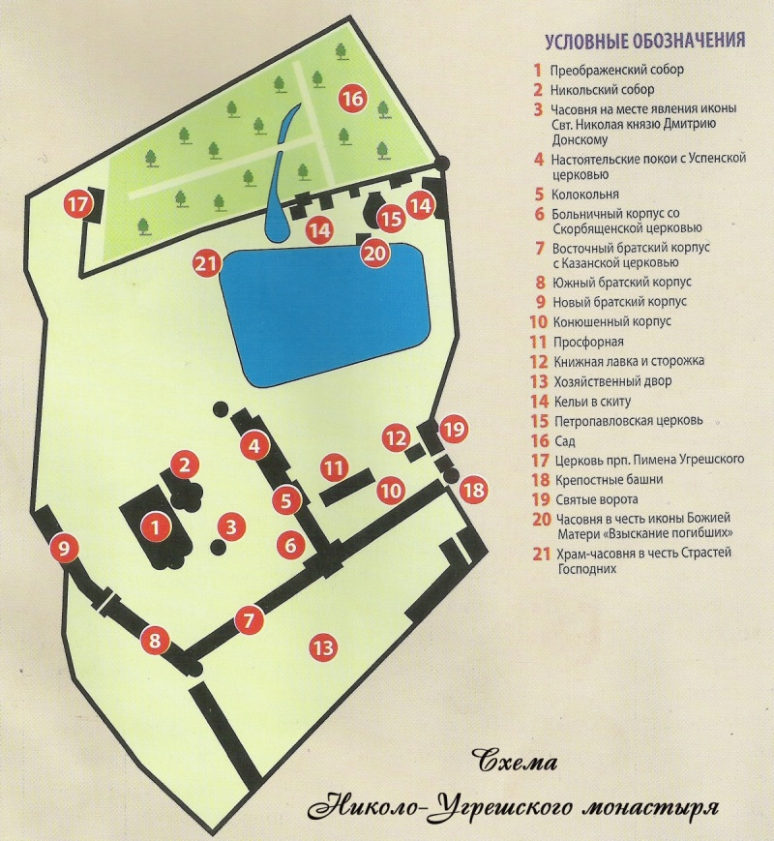

Slide 12
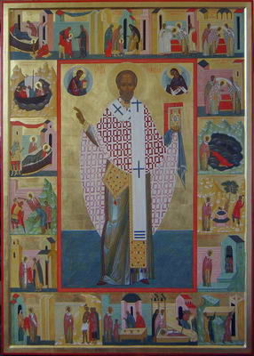
Главная святыня монастыря –
явленный
князю Московскому Дмитрию образ
Николая Чудотворца
Святитель Николай с житием.
Список с иконы XV века, хранящейся в
музее А. Рублёва. Москва

Slide 13
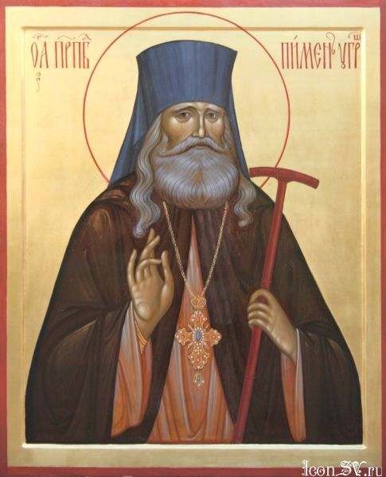
Преподобный Пимен Угрешский –
игумен монастыря
во второй половине
XIX века
Прочитайте о Пимене Угрешском.
Текст учебника на стр. 147, абз. 2, 3

Slide 14
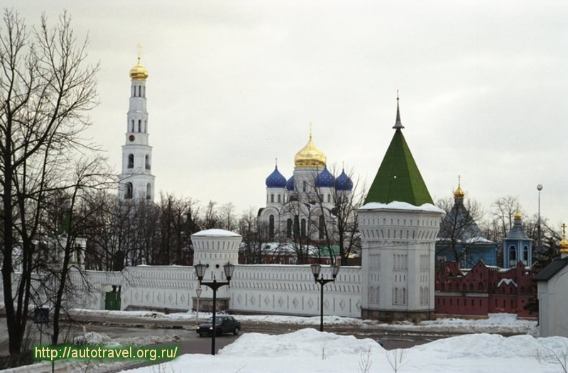
Общий вид монастыря
Палестинская стена – монастырская ограда, напоминающая о событиях
Нового Завета. Не имеет аналогов в мировой архитектуре. Воспринимается как
древний Иерусалим – подобие града Небесного.

Slide 15
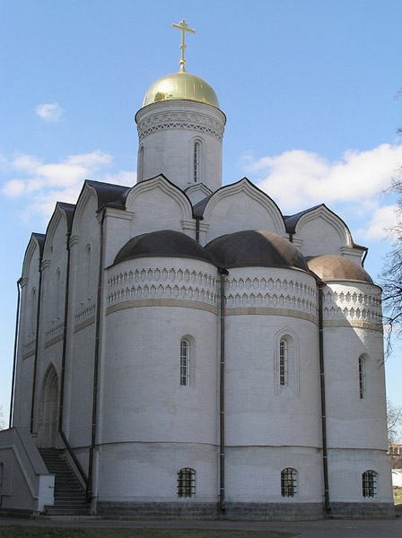
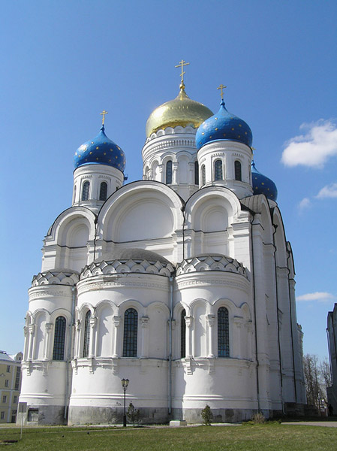
Никольский собор. Вновь построенный
Спасо-Преображенский собор –
архитектурно-художественный центр
монастыря.

Slide 16
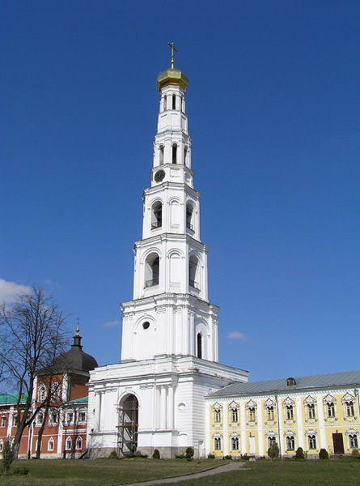
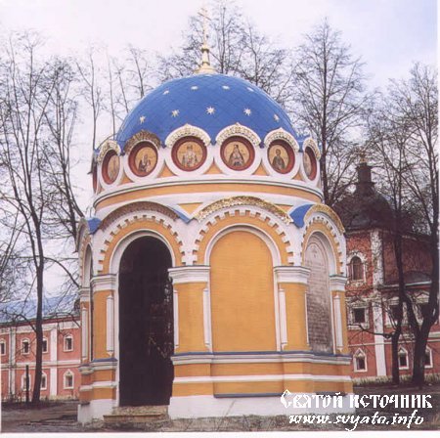
Никольская часовня.
Построена в память
выбора места для создания монастыря
на месте явления иконы Святителя Николая
Колокольня Усекновения Главы
Иоанна Предтечи

Slide 17
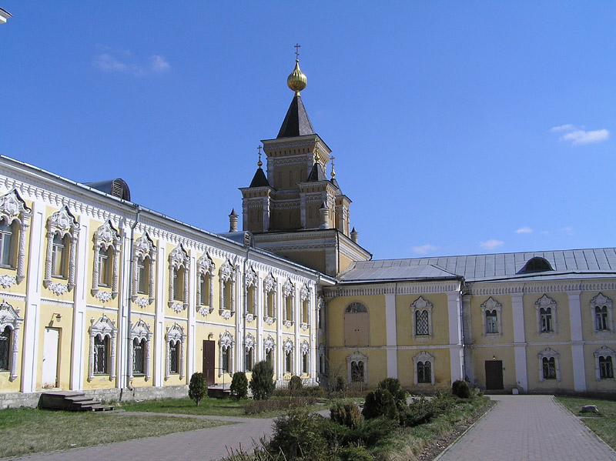
Церковь Всех скорбящих радость

Slide 18
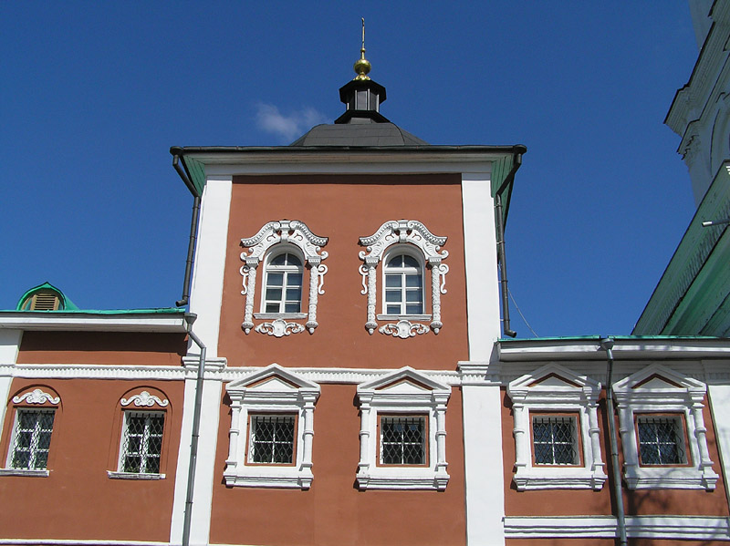
Храм Успения Пресвятой Богородицы

Slide 19
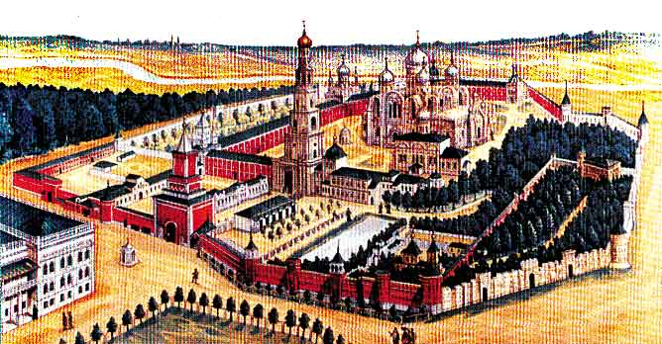
Архитектура Николо-Угрешского монастыря представляет большую ценность
Как важный памятник духовной культуры, истории и архитектуры.

